Slide 1


Муниципальное казенное учреждение муниципального образования Ейский район «Архив»
(МКУ «Архив»)
Выставка документов по личному составу
к 80-летию Победы в Великой Отечественной войне
Жизнь трудовых коллективов города Ейска в военное время с 1943 по 1945 годы
(часть 2)
Ейск
2025

Slide 2
Жизнь трудовых коллективов города Ейска в военное время с 1943 по 1945 годы
Данная выставка архивных документов подготовлена к 80-летию Победы в Великой Отечественной войне и является продолжением выставки документов по личному составу «Жизнь трудовых коллективов города Ейска в военное время с 1943 по 1945 годы», подготовленной к 75-летию Победы в Великой Отечественной войне.
На выставке представлены приказы по личному составу за 1943-1945 годы организаций, учреждений и предприятий города Ейска и Ейского района, таких как: Ейская горбольниица, Ейский мясокомбинат, Ейская автобаза № 104, Военторг (Военфлотторг), Ейское ГорОНО, Ейский Рыбкооп и другие. Многие документы написаны от руки чернилами на тетрадных листках, газетах, журналах. Эти документы донесли до нас историю нашего города, историю его восстановления из руин, историю начала мирной жизни.
С августа 1942 года по февраль 1943 года город Ейск и современный Ейский район были оккупирован немецкими и румынскими войсками. При отходе немецкие оккупанты произвели в городе более 500 взрывов. Были разрушены и сожжены портовые и станционные сооружения, склады, жилые дома, станционные пути железной дороги. После оккупации ейчане начали восстанавливать разрушенное хозяйство и возобновили работу организаций, учреждений и предприятий. После окончания войны в короткие сроки были восстановлены железнодорожный вокзал, морской порт, объекты социальной инфраструктуры, основные заводы и фабрики.
Из приказов Ейского Рыбкоопа видно, как было организовано обеспечение продуктами питания разных категорий населения в годы Великой Отечественной войны. А в акте обследования, проведенного горархивом Ейского городского отдела от 08.07.1943 г. по Ейскому Рыбкоопу установлено, что архив Ейского Рыбкоопа приступил к работе сразу после оккупации, с февраля 1943 года. Часть архива была сожжена сотрудниками НКВД, при отступлении частей Красной Армии, но благодаря самоотверженности работников архива часть документов удалось сохранить.

Slide 3
Жизнь трудовых коллективов города Ейска в военное время с 1943 по 1945 годы
В приказах начальника Ейского отделения Военторга СКВО (Северо-Кавказского военного округа) за 1944 год имеются сведения об организации работы в военное время магазинов, столовых, складов, о мероприятиях по обеспечению продуктами питания семей героев Советского Союза, генеральских семей и инвалидов Отечественной войны 1-й группы, по составлению списков на получение хлебных карточек, о выдаче населению яичного порошка, сухого пайка.
Несмотря на всю тяжесть военного времени, в день Авиации – 20 августа 1944 года, согласно постановлению горкома партии и командования летного гарнизона были организованы массовые гуляния на пляже с организацией торговых точек.
В архивных документах Ейской автобазы № 104 в приказе от 08.03.1945 года объявлена благодарность за самоотверженный труд Советским женщинам, работавшим шоферами.
В приказах заведующего издательства газеты «По сталинскому пути» за добросовестную работу работники издательства премировались отрезами мануфактурного материла для пошивки костюмов, блуз и платьев.
В приказах директора мясокомбината «Росглавмясо» устанавливался порядок прихода и выхода работников с проходной предприятия и правила работы в праздничные дни. Согласно приказа главного врача Ейской городской больницы выделялась палата на 5 мест для инвалидов Великой Отечественной войны и проводилось социалистическое соревнование среди медицинского персонала Ейской городской больницы.
В приказах по Ейской городской поликлинике за май 1943 года усматривается организация группы самозащиты для оказания первой помощи пострадавшим в случае воздушного нападения неприятеля и ликвидации тех или других очагов поражения, за июль 1943 года о проведении бесед и лекции среди населения на тему об острых желудочно-кишечных заболеваниях, о проведении мероприятий по борьбе со вшивостью.

Slide 4
Жизнь трудовых коллективов города Ейска в военное время с 1943 по 1945 годы
Отдельные эпизоды из трудовой деятельности ейчан представлены в статьях газеты «Ейская Правда» за 1943 год, также представлены первые страницы газеты «Ейская Правда» за 23 февраля 1943 года (первый номер газеты, вышедший после немецко-фашистской оккупации города Ейска и Ейского района) и за 10 мая 1945 года (номер газеты, посвящённый празднованию Победы 9 мая 1945 года в городе Ейске).
Многие руководители организаций, предприятий, учебных заведений города Ейска и Ейского района в 40-80-е годы ХХ века являлись участниками Великой Отечественной войны: Афонин Л.П., Беслик А.Д., Капшевич В.С., Круглова О.С., Малимон И.М., Мамченко О.И., Нибо Б.А., Падалка А.И., Плотников П.Ф., Прокопенко Ф.М. и многие другие. В выставке представлены фотографии и газетные статьи, рассказывающие о руководителях, участниках Великой Отечественной войны: Павлове Викторе Семёновиче (1921-1995), руководителе Ейской архивной службы с 1971 по 1988 годы; Волике Николае Георгиевиче (1922-2003), директоре Ейского завода «Аттракцион» с 1960 по 1964 годы, затем директоре Ейского завода «Полиграфмаш» с 1976 по 1987 годы, Почётном гражданине города Ейска; Авдееве Борисе Стефановиче (1922-1989), Ейском межрайоном прокуроре с 1973 по 1983 годы; Жукове Александре Петровиче (1922-1995), Ейском межрайоном прокуроре с 1963 по 1973 годы; Тараде Юрии Григорьевиче (1924-1995), главном редакторе газеты «Приазовские степи» с 1962 по 1981 годы.
На выставке представлены документы об истории танка «Ейский колхозник», построенного на средства, собранные трудящимися Ейского района и об его экипаже. Ейчане самоотверженно трудились в тылу. Многие из них получили государственные награды. Эти сведения представлены в списках жителей города Ейска, награжденных медалями «За доблестный труд в Великой Отечественной войне 1941-1945 годы».
Надеемся, что документы по личному составу ликвидированных в настоящее время организаций, учреждений и предприятий города Ейска и Ейского района, представленные в выставке «Жизнь трудовых коллективов города Ейска в военное время с 1943 по 1945 годы» заинтересуют широкий круг читателей и исследователей истории нашей малой Родины.

Slide 5
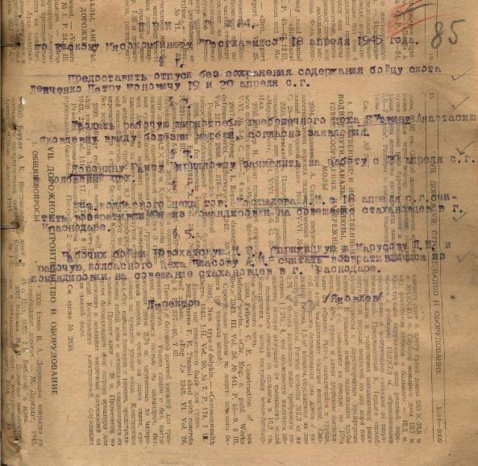
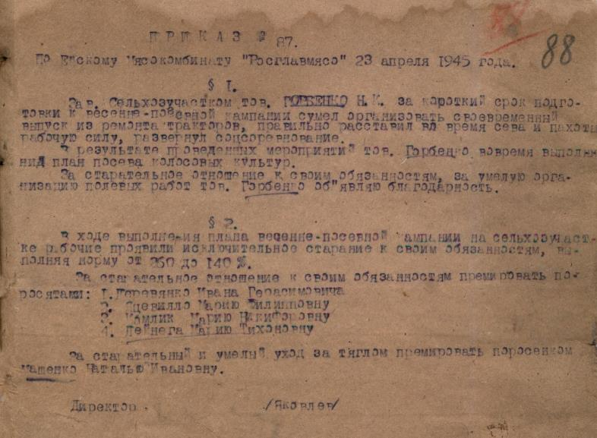
Жизнь трудовых коллективов города Ейска в военное время с 1943 по 1945 годы
Мясокомбинат «Росглавмясо»
Приказ директора мясокомбината «Росглавмясо»
от 18.04.1945 № 84
МКУ «Архив» Ф.Р-306-Л. Оп.1. Д.5. Л.85.
Приказ директора мясокомбината «Росглавмясо»
от 18.04.1945 № 87
МКУ «Архив» Ф.Р-306-Л. Оп.1. Д.5. Л.88.

Slide 6
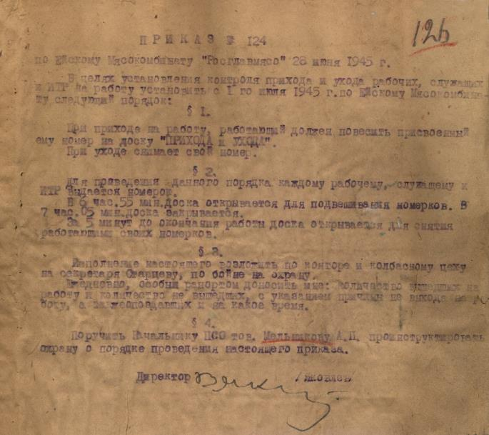
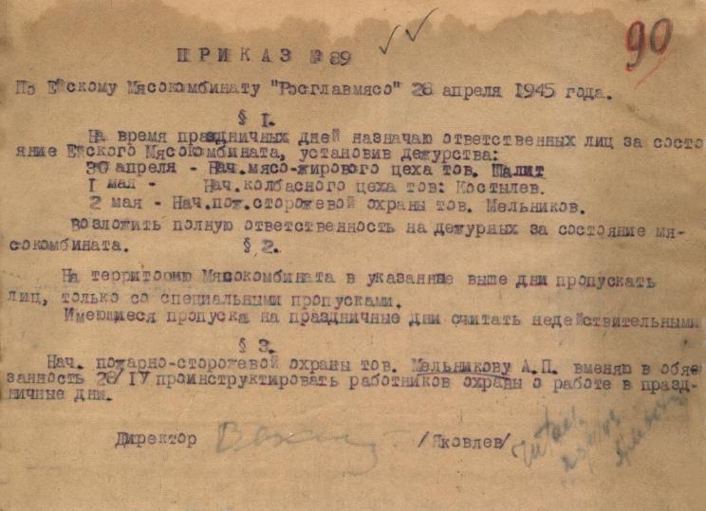
Жизнь трудовых коллективов города Ейска в военное время с 1943 по 1945 годы
Мясокомбинат «Росглавмясо»
Приказ директора мясокомбината «Росглавмясо»
от 26.04.1945 № 89
МКУ «Архив» Ф.Р-306-Л. Оп.1. Д.5. Л.90.
Приказ директора мясокомбината «Росглавмясо»
от 28.06.1945 № 126
МКУ «Архив» Ф.Р-306-Л. Оп.1. Д.5. Л.126.

Slide 7
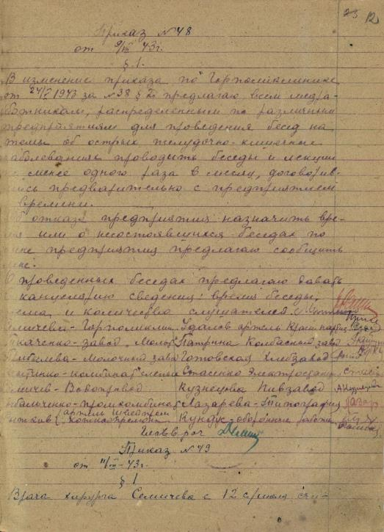
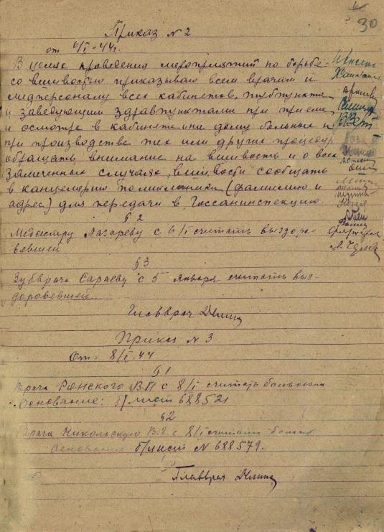
Жизнь трудовых коллективов города Ейска в военное время с 1943 по 1945 годы
Ейская городская больница
Приказ главного врача Ейской городской поликлиники
от 09.07.1943 № 48.
МКУ «Архив» Ф.Р-11-Л. Оп.1. Д.5. Л.12.
Приказ главного врача Ейской городской поликлиники
от 06.01.1944 № 2.
МКУ «Архив» Ф.Р-11-Л. Оп.1. Д.5. Л.30.

Slide 8
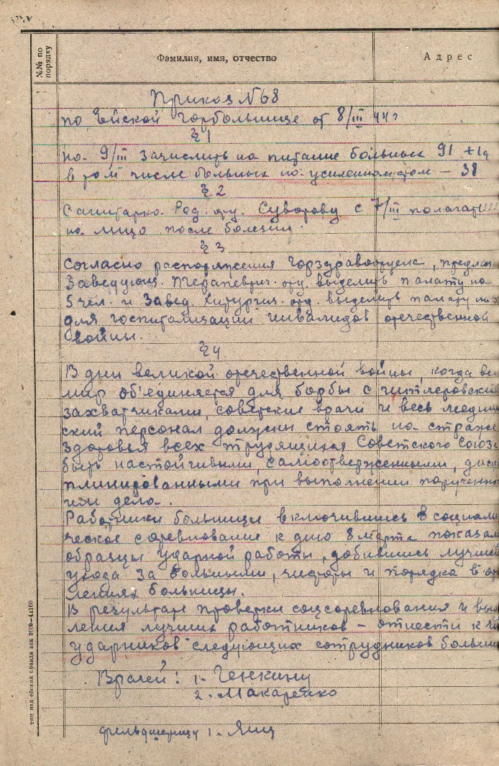
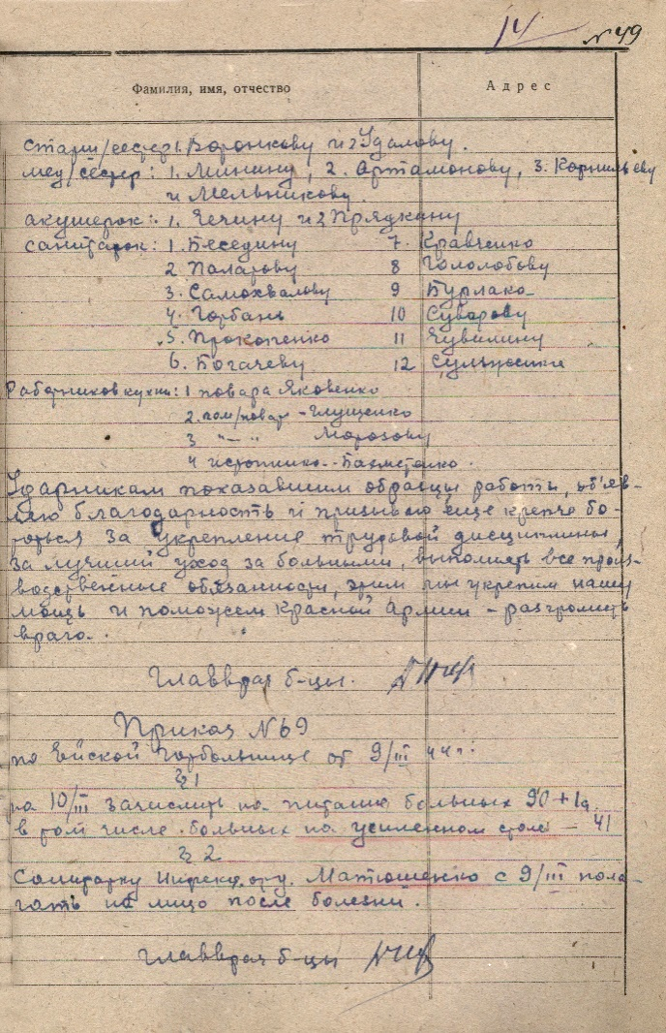
Жизнь трудовых коллективов города Ейска в военное время с 1943 по 1945 годы
Ейская городская больница
Приказы главного врача Ейской городской больницы
от 08.03.1944 № 68 и 09.03.1944 № 69.
МКУ «Архив» Ф.Р-11-Л. Оп.1. Д.19. Л.13 об.-14.

Slide 9
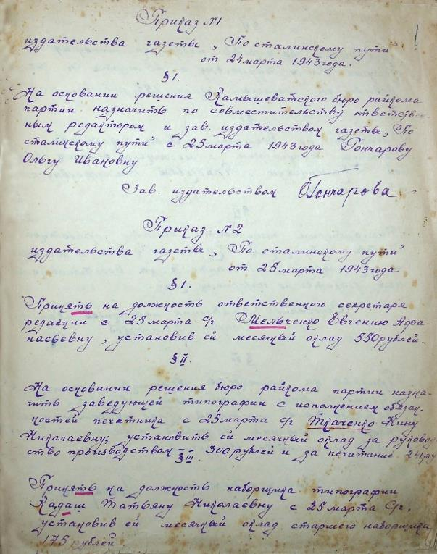
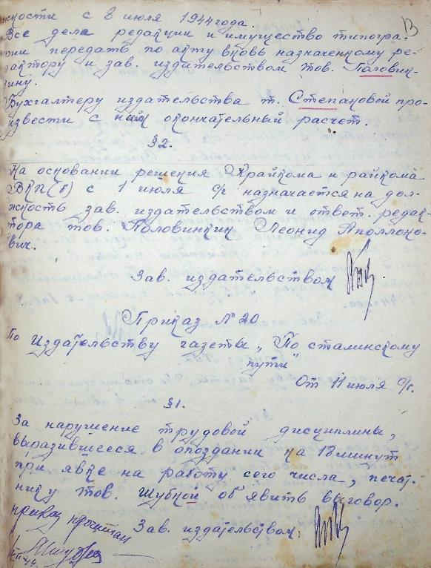
Жизнь трудовых коллективов города Ейска в военное время с 1943 по 1945 годы
Издательство газеты «По сталинскому пути»
Приказ заведующего издательства
газеты «По сталинскому пути»
от 24.03.1943 № 1.
МКУ «Архив» Ф.Р-70-Л. Оп.1. Д.1. Л.1.
Приказ заведующего издательства
газеты «По сталинскому пути»
от 11.07.1943 № 20.
МКУ «Архив» Ф.Р-70-Л. Оп.1. Д.1. Л.13.

Slide 10
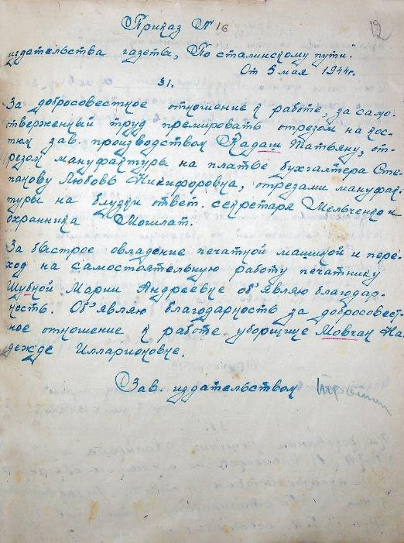
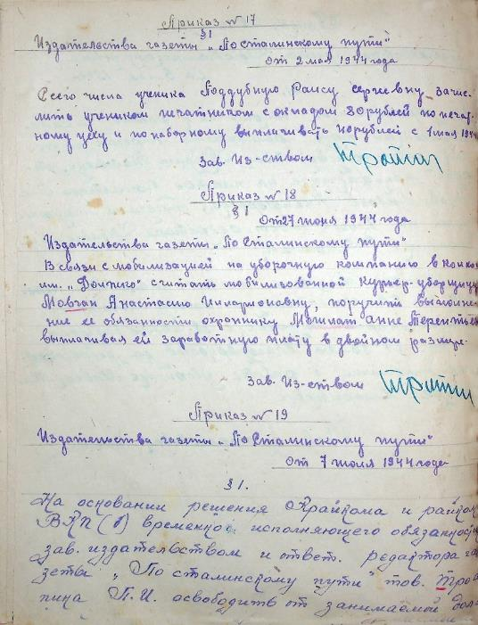
Жизнь трудовых коллективов города Ейска в военное время с 1943 по 1945 годы
Издательство газеты «По сталинскому пути»
Приказ заведующего издательства
газеты «По сталинскому пути»
от 05.05.1943 № 16.
МКУ «Архив» Ф.Р-70-Л. Оп.1. Д.1. Л.12.
Приказы заведующего издательства
газеты «По сталинскому пути»
от 02.05.1943 № 17 и от 27.06.1943 №18.
МКУ «Архив» Ф.Р-70-Л. Оп.1. Д.1. Л.12об.

Slide 11
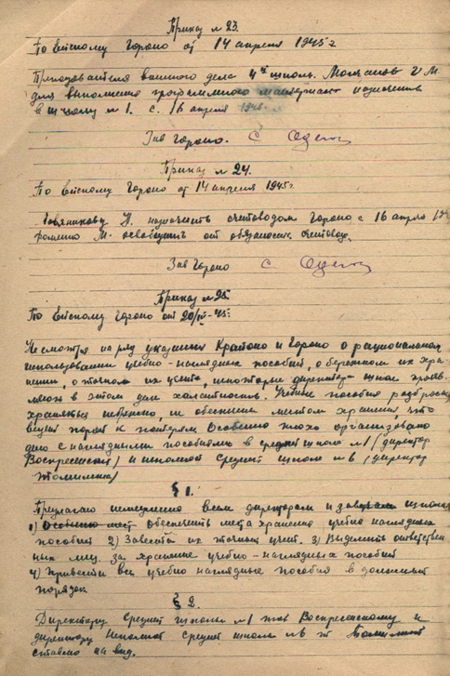
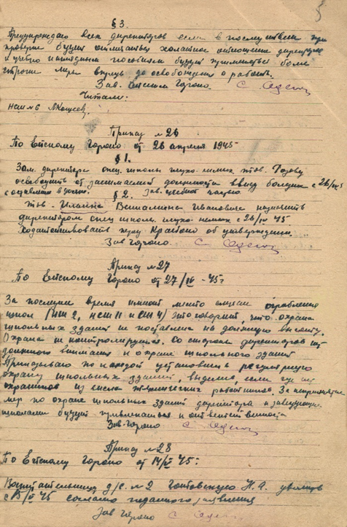
Жизнь трудовых коллективов города Ейска в военное время с 1943 по 1945 годы
Ейское ГорОНО
Приказы заведующего Ейского ГорОНО
за апрель 1945 года
МКУ «Архив» Ф.Р-15-Л. Оп.1. Д.21. Л.4 об.
Приказы заведующего Ейского ГорОНО
за апрель-май 1945 года
МКУ «Архив» Ф.Р-15-Л. Оп.1. Д.21. Л.5.

Slide 12
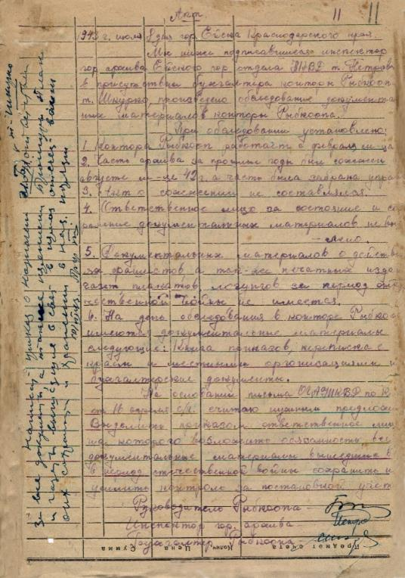
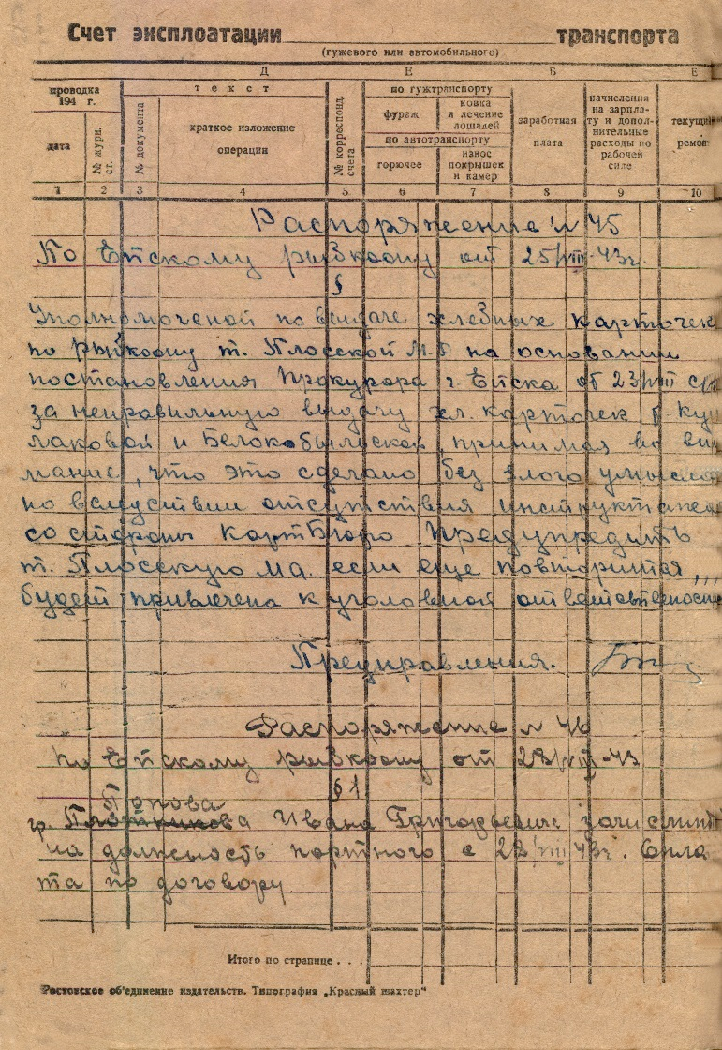
Жизнь трудовых коллективов города Ейска в военное время с 1943 по 1945 годы
Ейский Рыбкооп
Акт проверки Ейского Рыбкоопа
от 08.04.1943.
МКУ «Архив» Ф.Р-140-Л. Оп.4 Д.2. Л.11.
Распоряжение председателя правления Ейского Рыбкоопа
от 25.07.1943 № 45
МКУ «Архив» Ф.Р-140-Л. Оп.4. Д.2. Л.17 об.

Slide 13
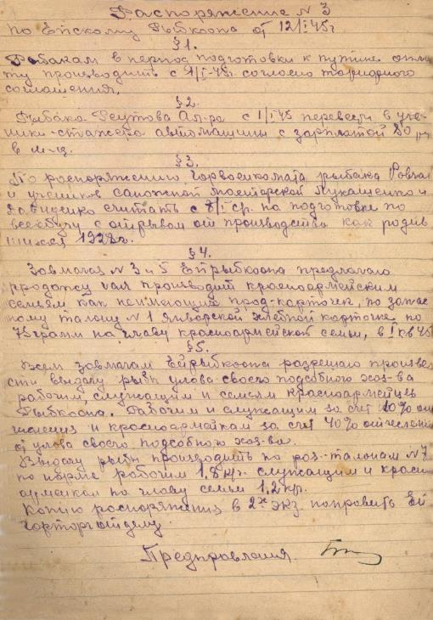
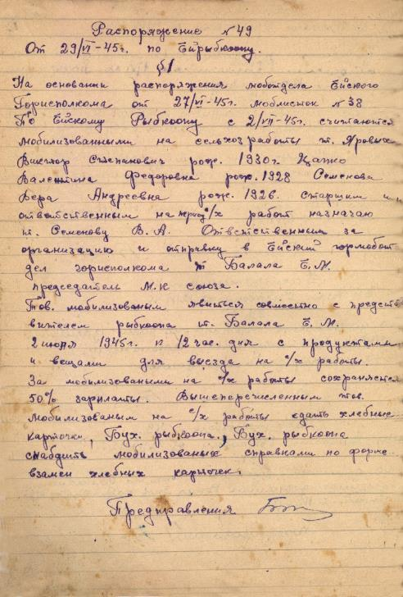
Жизнь трудовых коллективов города Ейска в военное время с 1943 по 1945 годы
Ейский Рыбкооп
Распоряжение председателя правления Ейского Рыбкоопа
от 12.01.1945 № 3.
МКУ «Архив» Ф.Р-140-Л. Оп.4 Д.6. Л.1 об.
Распоряжение председателя правления Ейского Рыбкоопа
от 29.06.1945 № 49.
МКУ «Архив» Ф.Р-140-Л. Оп.4. Д.6. Л.14 об.

Slide 14
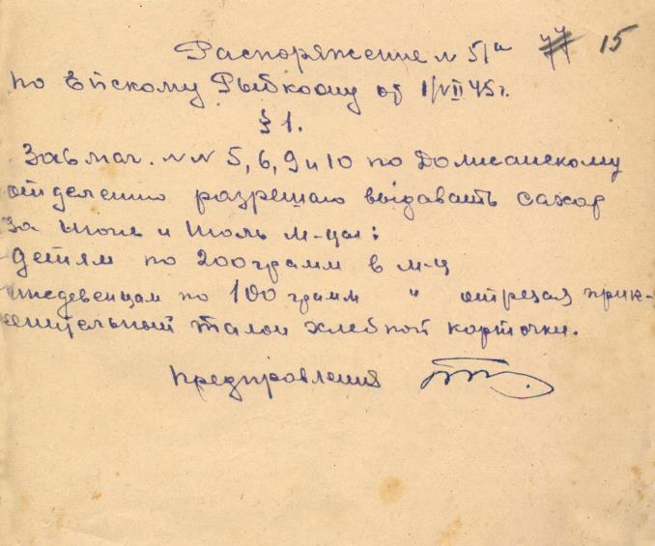
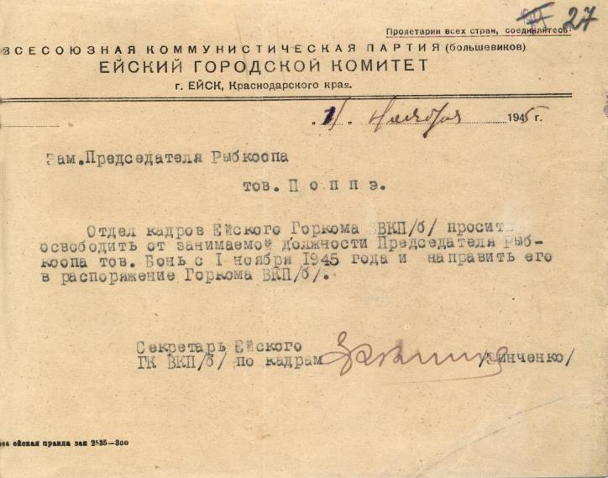
Жизнь трудовых коллективов города Ейска в военное время с 1943 по 1945 годы
Ейский Рыбкооп
Распоряжение председателя правления Ейского Рыбкоопа
от 01.07.1945 № 51а.
МКУ «Архив» Ф.Р-140-Л. Оп.4. Д.6. Л.15.
Письмо Ейского городского комитета ВКП(б) о направление
в его распоряжение председателя Ейского Рыбкоопа
от 11.11.1945.
МКУ «Архив» Ф.Р-140-Л. Оп.4 Д.6. Л.27.

Slide 15
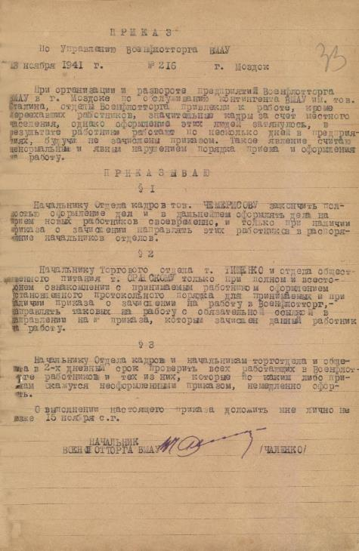
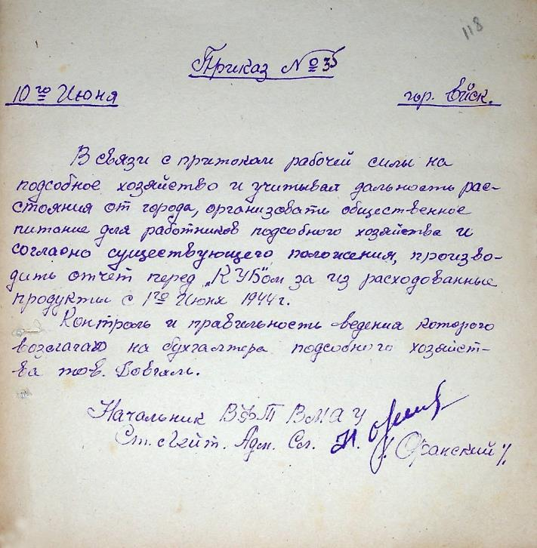
Жизнь трудовых коллективов города Ейска в военное время с 1943 по 1945 годы
Ейский Военторг
Приказ начальника управления Военфлотторга
ВМАУ им. Сталина Северо-Кавказского Военного округа
от 13.11.1941 № 216.
МКУ «Архив» Ф.Р-456-Л. Оп.1. Д.1. Л.33 об.
Приказ начальника управления Ейского Военфлотторга
ВМАУ им. Сталина Северо-Кавказского Военного округа
20.06.1944 № 35.
МКУ «Архив» Ф.Р-456-Л. Оп.1. Д.3. Л.118.
.

Slide 16
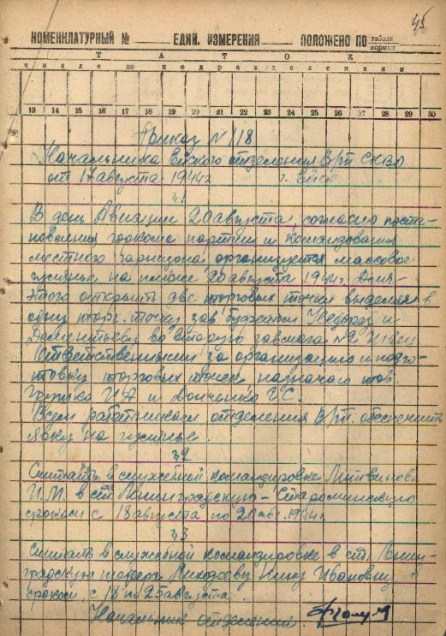
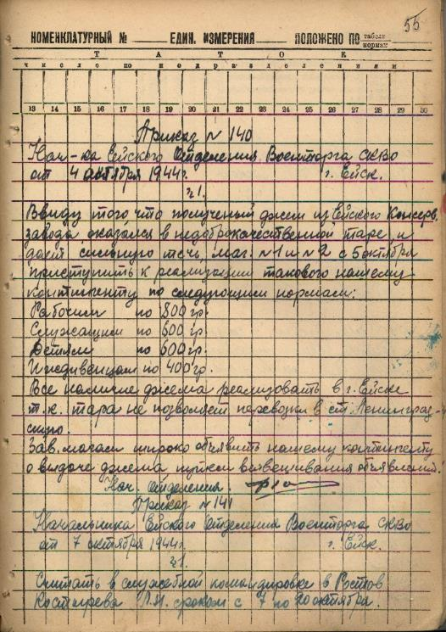
Жизнь трудовых коллективов города Ейска в военное время с 1943 по 1945 годы
Ейский Военторг
Приказ начальника Ейского отделения Военторга
Северо-Кавказского Военного округа
от 17.08.1944 № 118.
МКУ «Архив» Ф.Р-456-Л. Оп.1. Д.2. Л.45.
Приказ начальника Ейского отделения Военторга
Северо-Кавказского Военного округа
от 04.10.1944 № 140.
МКУ «Архив» Ф.Р-456-Л. Оп.1. Д.2. Л.55.

Slide 17
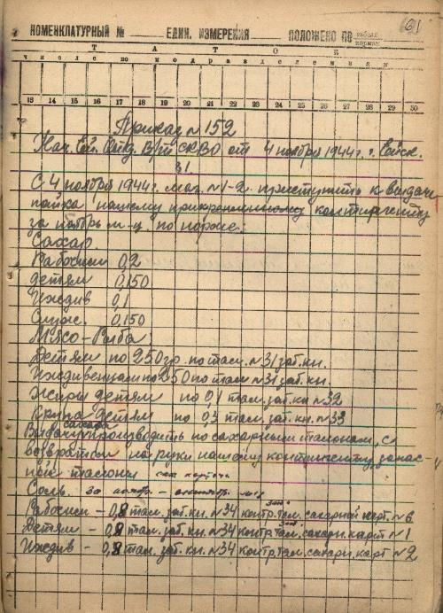
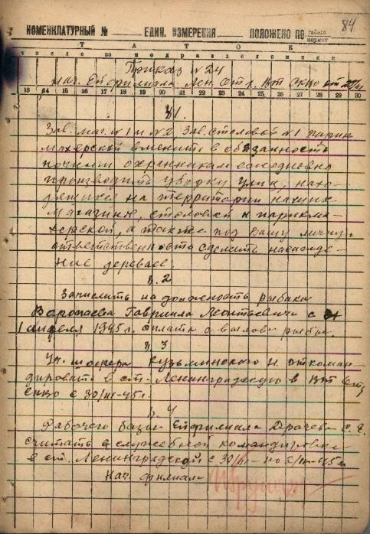
Жизнь трудовых коллективов города Ейска в военное время с 1943 по 1945 годы
Ейский Военторг
Приказ начальника Ейского филиала отделения Военторга
Северо-Кавказского Военного округа
от 04.11.1944 № 152.
МКУ «Архив» Ф.Р-456-Л. Оп.1. Д.2. Л.61.
Приказ начальника Ейского филиала отделения Военторга
Северо-Кавказского Военного округа
от 25.03.1945 № 24.
МКУ «Архив» Ф.Р-456-Л. Оп.1. Д.2. Л.84.

Slide 18
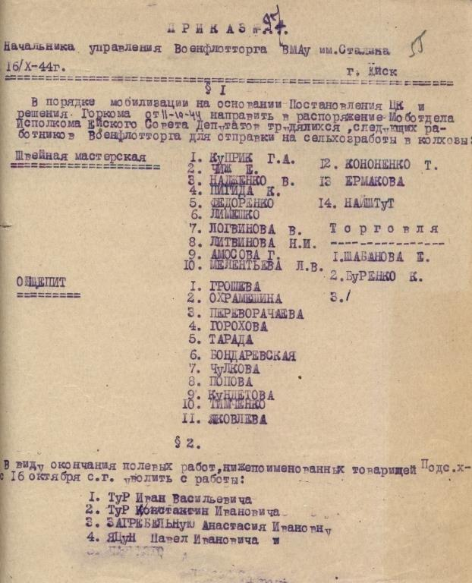
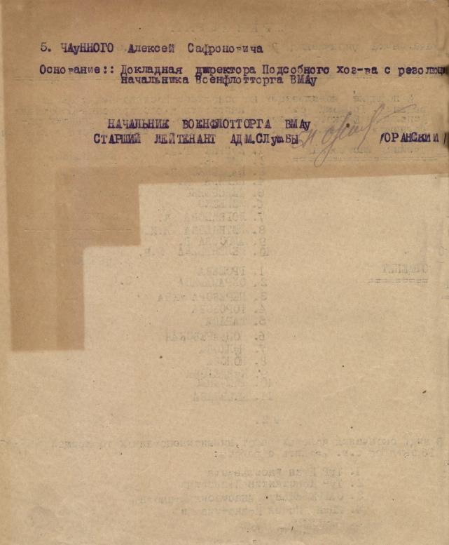
Жизнь трудовых коллективов города Ейска в военное время с 1943 по 1945 годы
Ейский Военторг
Приказ начальника управления Военфлотторга ВМАУ им. Сталина от 16.10.1944 № 97.
МКУ «Архив» Ф.Р-456-Л. Оп.1. Д.3. Л.55-55 об.

Slide 19
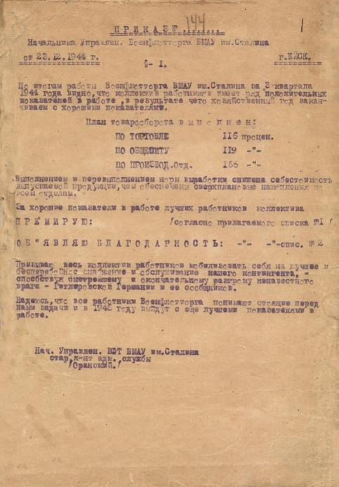
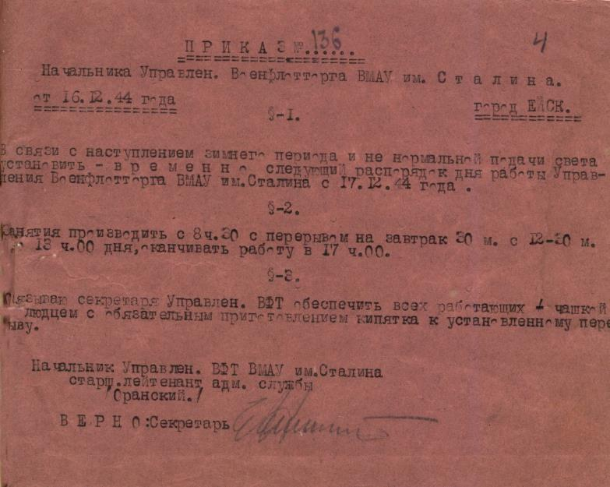
Жизнь трудовых коллективов города Ейска в военное время с 1943 по 1945 годы
Ейский Военторг
Приказ начальника управления Военфлотторга ВМАУ им. Сталина Северо-Кавказского Военного округа
от 16.12.1944 № 136.
МКУ «Архив» Ф.Р-456-Л. Оп.1. Д.3. Л.4.
Приказ начальника управления Военфлотторга ВМАУ им. Сталина Северо-Кавказского Военного округа
от 23.12.1944 № 144.
МКУ «Архив» Ф.Р-456-Л. Оп.1. Д.3. Л.1.

Slide 20
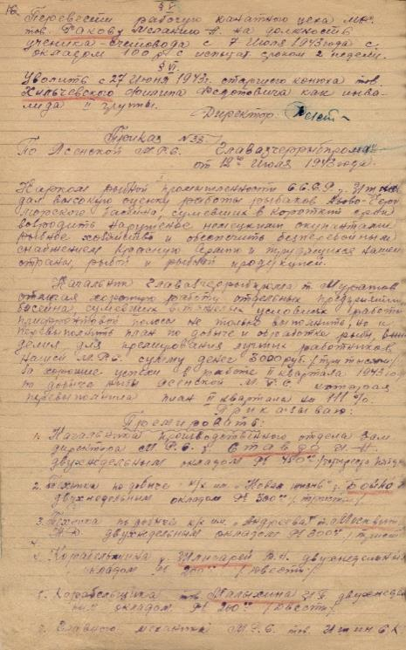
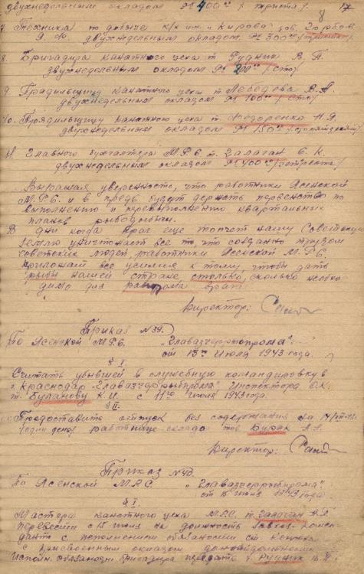
Жизнь трудовых коллективов города Ейска в военное время с 1943 по 1945 годы
Ясенская моторыбстанция
Приказы директора Ясенской моторыбстанции
от 12.07.1943 № 38 и от 13.07.1943 № 39 от 13.1943.
МКУ «Архив» Ф.Р-492-Л. Оп.2. Д.1. Л.7об.-8.

Slide 21
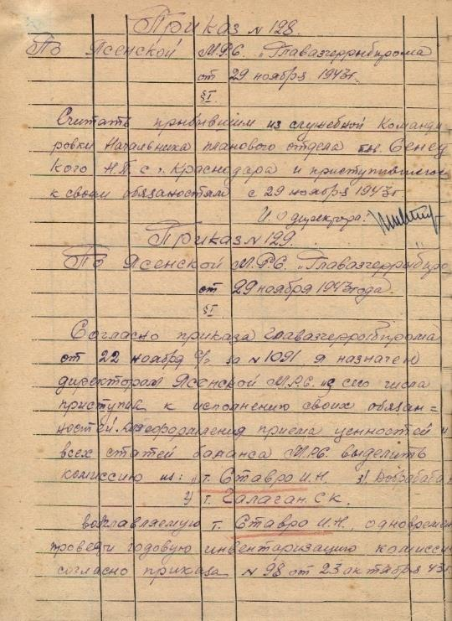
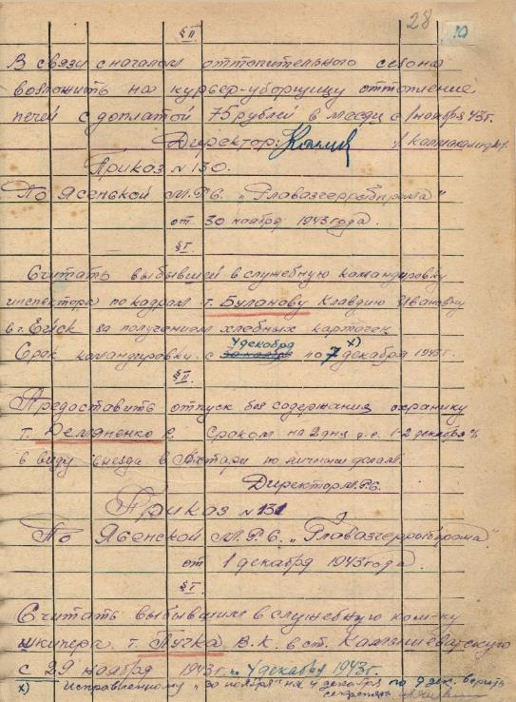
Жизнь трудовых коллективов города Ейска в военное время с 1943 по 1945 годы
Ясенская моторыбстанция
Приказы директора Ясенской моторыбстанции
от 29.11.1943 № 128-131.
МКУ «Архив» Ф.Р-492-Л. Оп.2. Д.1. Л.28 об-29.

Slide 22
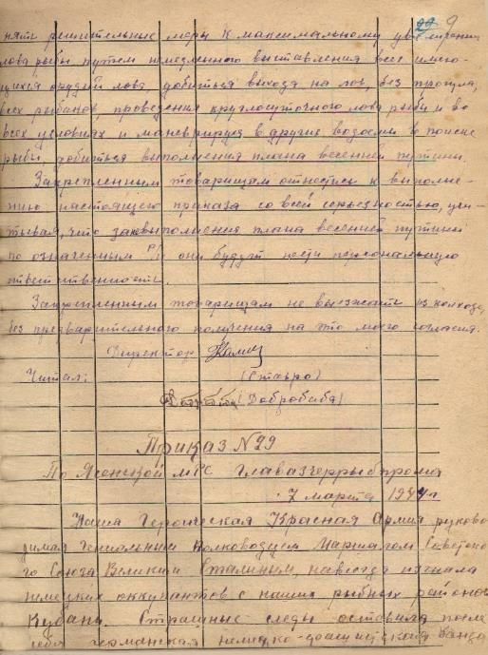
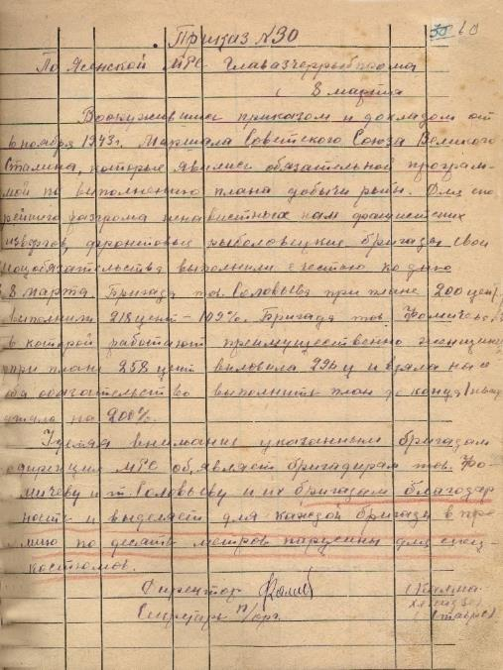
Жизнь трудовых коллективов города Ейска в военное время с 1943 по 1945 годы
Ясенская моторыбстанция
Приказ директора Ясенской моторыбстанции
от 07.03.1944 № 29.
МКУ «Архив» Ф.Р-492-Л. Оп.2. Д.5. Л.9.
Приказ директора Ясенскогой моторыбстанции
от 08.03.1944 № 30.
МКУ «Архив» Ф.Р-492-Л. Оп.2. Д.5. Л.10.

Slide 23
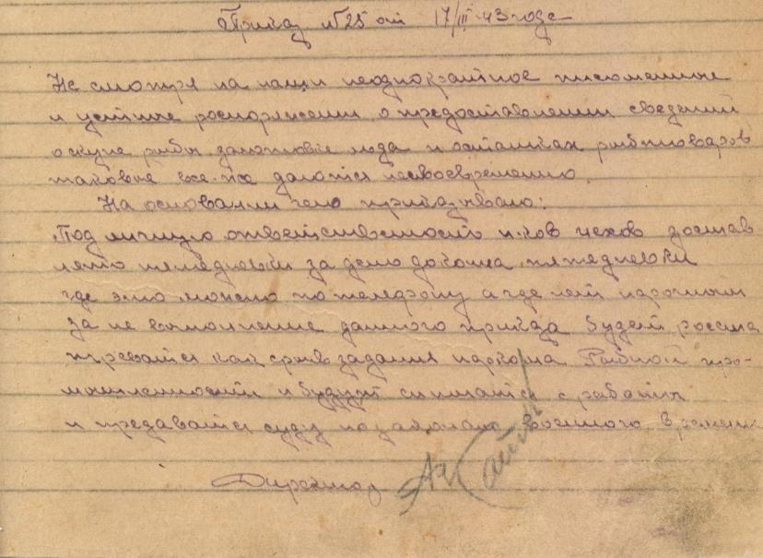
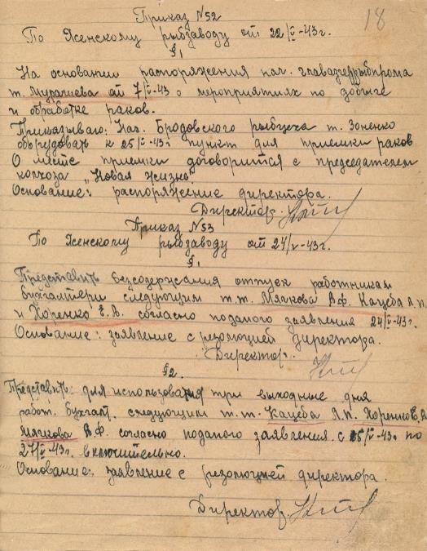
Жизнь трудовых коллективов города Ейска в военное время с 1943 по 1945 годы
Ясенский рыбзавод «Главазчеррыбпрома»
Приказ директора Ясенского рыбзавода «Главазчеррыбы» от 17.03.1943 № 25.
МКУ «Архив» Ф.Р-530-Л. Оп.1. Д.4. Л.102.
Приказы директора Ясенского рыбзавода «Главазчеррыбы»
от 22.05.1943 № 52 и от 24.05.1943 № 53 .
МКУ «Архив» Ф.Р-530-Л. Оп.1. Д.4. Л.103об.

Slide 24
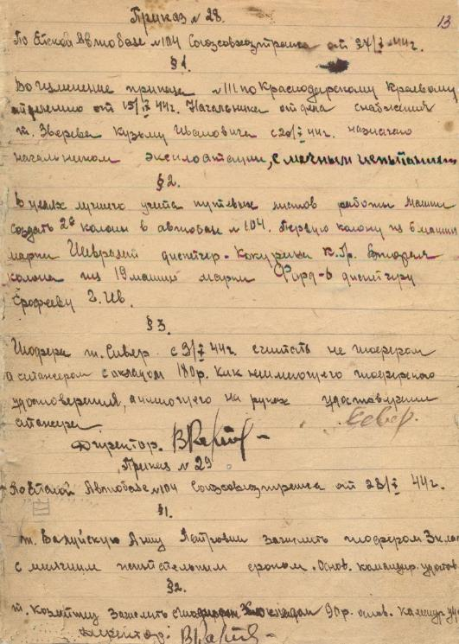
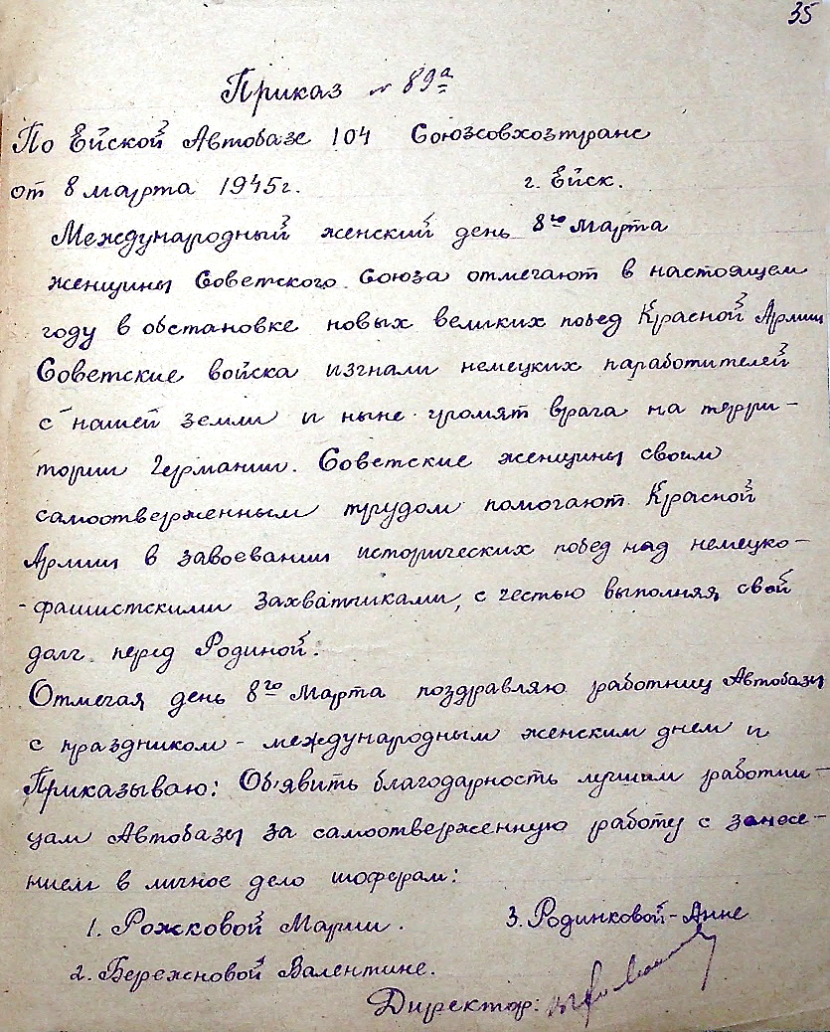
Жизнь трудовых коллективов города Ейска в военное время с 1943 по 1945 годы
Автобаза № 104
Приказы директора Ейской автобазы № 104
от 27.10.1944 № 28 и от 28.10.1944 № 29 .
МКУ «Архив» Ф.Р-529-Л. Оп.1. Д.1. Л.13.
Приказ директора Ейской автобазы № 104
от 08.03.1945 № 89 а.
МКУ «Архив» Ф.Р-529-Л. Оп.1. Д.1.Л.35.

Slide 25
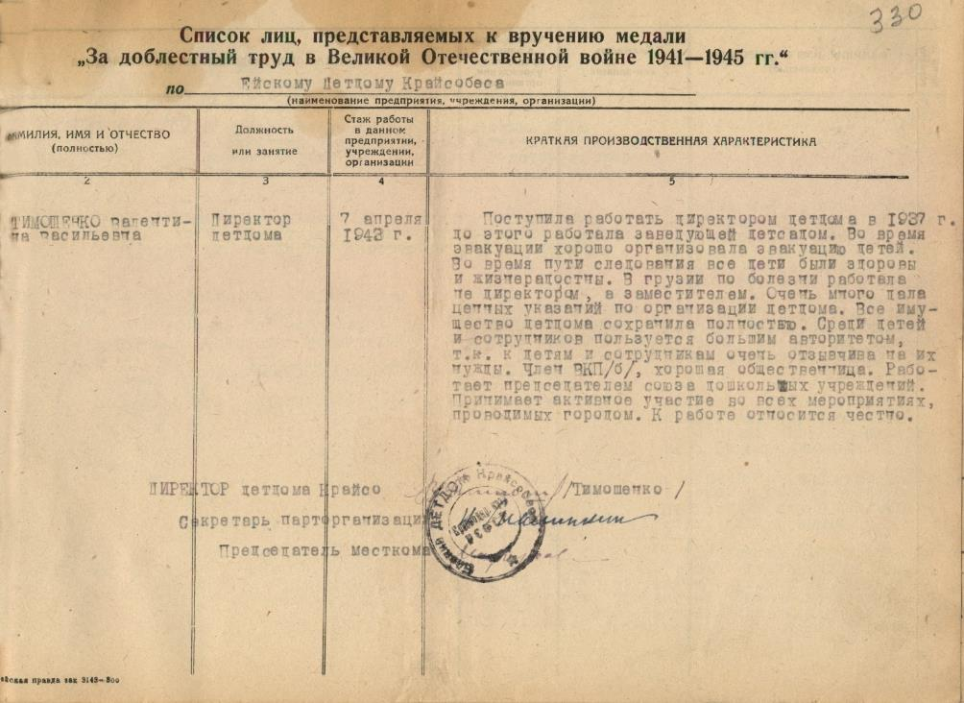
Жизнь трудовых коллективов города Ейска в военное время с 1943 по 1945 годы
Списки лиц, награждённых медалями
«За доблестный труд в Великой Отечественной войне
Список лиц, представленных к медали «За доблестный труд в Великой Отечественной войне 1941-1945 гг.» администрацией детского дома Крайсо.
МКУ «Архив» Ф.Р-600. Оп.3. Д.59. Л.330.

Slide 26
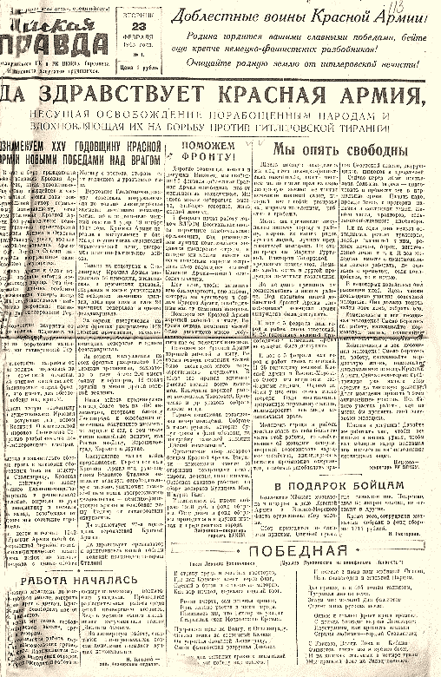
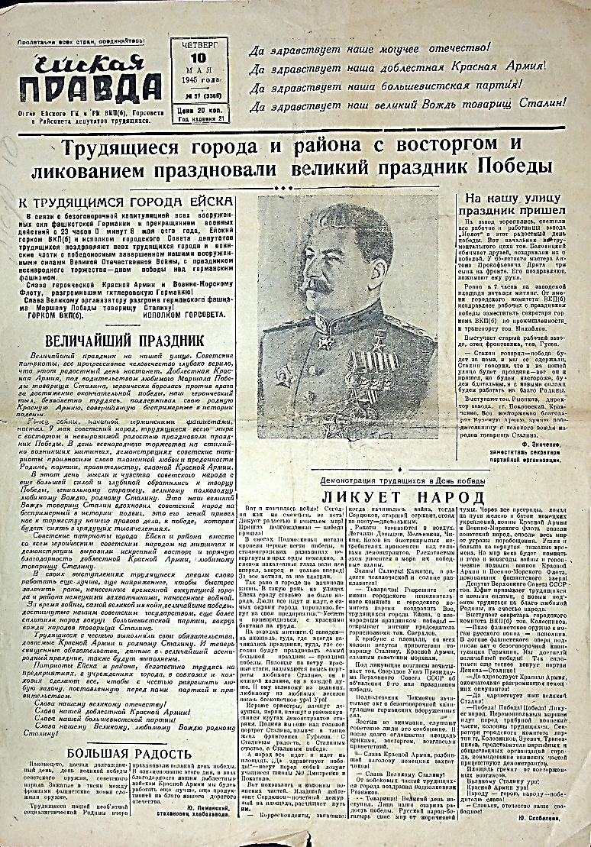
Жизнь трудовых коллективов города Ейска в военное время с 1943 по 1945 годы
Газета «Ейская правда»
Газета «Ейская правда» от 23.02.1943 № 1.
МКУ «Архив» Ф.Р-365. Оп.1. Д.12 Л.113.
Газета «Ейская правда» от 10.05.1945 № 57.
МКУ «Архив» Ф.Р-365. Оп.1. Д.15. Л.15.

Slide 27
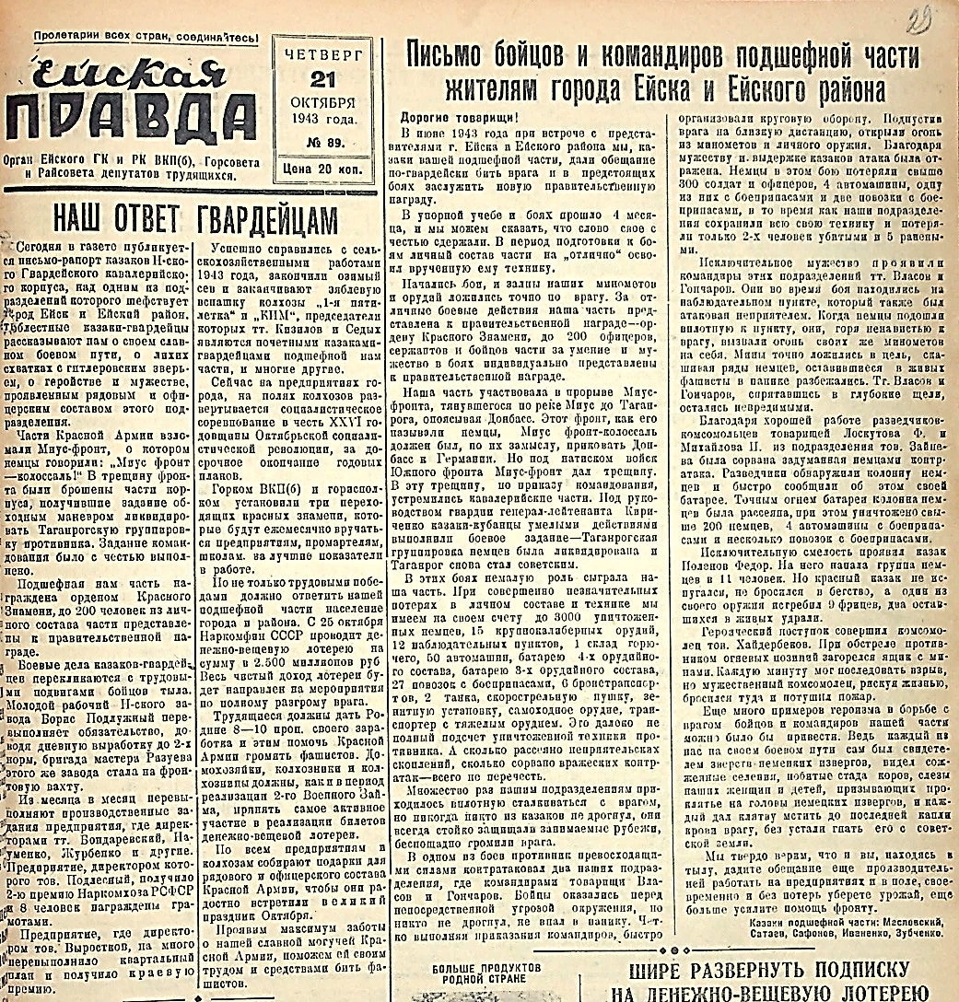
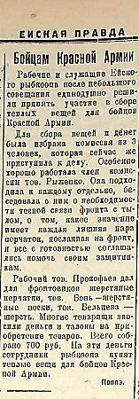
Жизнь трудовых коллективов города Ейска в военное время с 1943 по 1945 годы
Газета «Ейская правда»
Газета «Ейская правда» от 21.10.1943 № 89.
МКУ «Архив» Ф.Р-365. Оп.1. Д.12. Л.29.
Газета «Ейская правда» от 22.08.1943 № 64.
МКУ «Архив» Ф.Р-365. Оп.1. Д.12. Л.53 об.

Slide 28
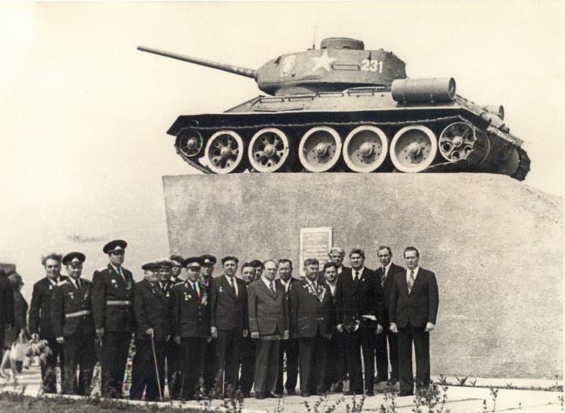
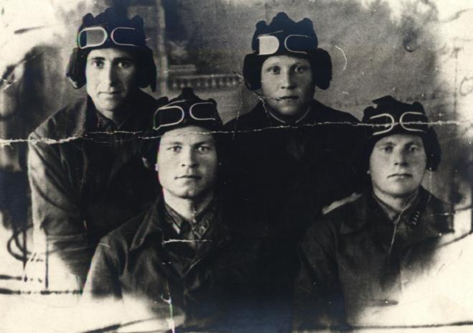
Жизнь трудовых коллективов города Ейска в военное время с 1943 по 1945 годы
Танк Т-34 «Ейский колхозник»
Экипаж танка Т-34 «Ейский колхозник».
1943 г.
МКУ «Архив». Ф.Р-444. Оп.1. Д.95.
Открытие памятника танк Т-34 «Ейский колхозник»,
установленного у въезда в город Ейск.
1975 г.
МКУ «Архив». Ф.Р-444. Оп.1. Д.95.

Slide 29
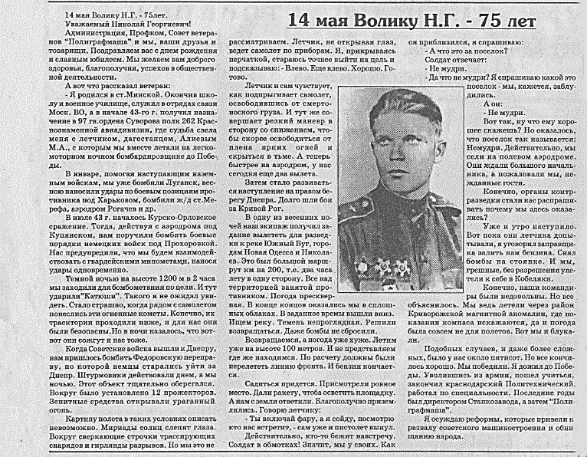
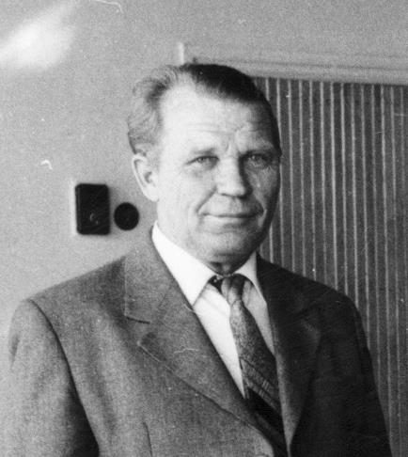
Жизнь трудовых коллективов города Ейска в военное время с 1943 по 1945 годы
Они сражались за Родину
Статья «14 мая Волику Н.Г. – 75 лет».
в газета «Полиграфмашевец»,
май 1997 г.
МКУ «Архив». Ф.Р-600. Оп.4. Д.112.Л.3.
Волик Николай Георгиевич (1922-2003),
директор Ейского завода «Аттракцион» с 1960 по 1964 годы,
директор Ейского завода «Полиграфмаш» с 1976 по 1987 годы,
Почётный гражданин города Ейска,
в годы Великой Отечественной войны – младший лейтенант ВВС,
.

Slide 30
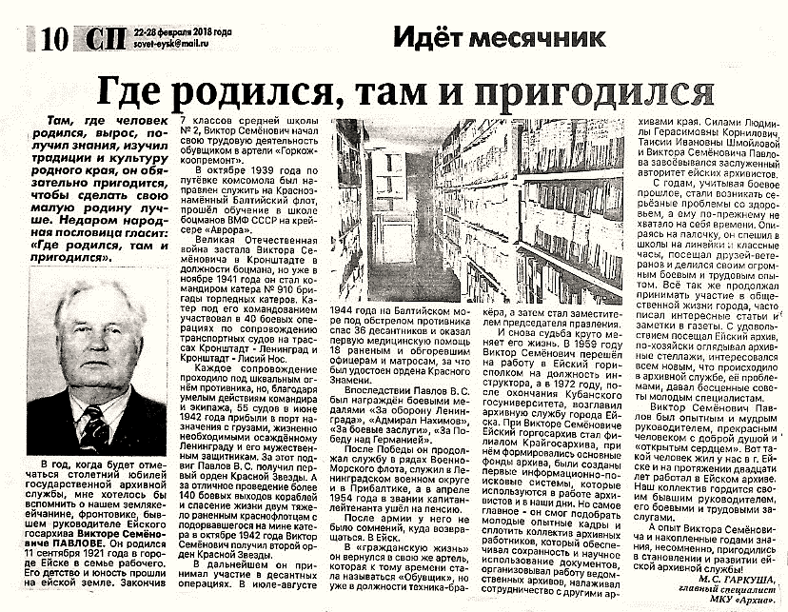

Жизнь трудовых коллективов города Ейска в военное время с 1943 по 1945 годы
Они сражались за Родину
Статья «Где родился, там и пригодился» в газете «Совет Приазовья»
от 22-28 февраля 2018 № 8.
МКУ «Архив». СИФ. № 765.
Павлов Виктор Семенович (1921-1995),
руководитель Ейского архива с 1971 по 1988 годы,
в годы Великой Отечественной войны служил старшим лейтенантом на Балтийском флоте

Slide 31


Жизнь трудовых коллективов города Ейска в военное время с 1943 по 1945 годы
Они сражались за Родину
Жуков Александр Петрович (1922-1995),
Ейский межрайонный прокурор с 1963 по 1973 годы,
в годы Великой Отечественной войны служил артиллеристом,
Авдеев Борис Стефанович (1922-1989),
Ейский межрайонный прокурор с 1973 по 1983 годы,
во время и после Великой Отечественной войны служил в рядах
Красной армии с 1942 по 1946 годы,

Slide 32


Жизнь трудовых коллективов города Ейска в военное время с 1943 по 1945 годы
Они сражались за Родину
Тарада Юрий Григорьевич (1924-1995) – Заслуженный
работника культуры РСФСР, член Союза журналистов СССР, Почётный гражданин города Ейска,
в годы Великой Отечественной войны – заместитель
политрука роты, главный редактор газет «Приазовские степи»
с 1962 по 1981 годы
Статья Малкиной Н.В. о Тараде Ю.Г.
в газете «Приазовские степи»
от 7 декабря 2017 года № 140.
МКУ «Архив». Ф.Р-621. Оп.1. Д.44. Л.161.об.

Slide 33
Жизнь трудовых коллективов города Ейска в военное время с 1943 по 1945 годы
Используемые архивные документы МКУ «Архив»:
1. Ф.Р-11-Л. Оп.1. Д.5., Д.19. «Центральная районная больница».
2. Ф.Р-15-Л. Оп.1. Д.21. «Ейское УНО (ГОРОНО)».
3. Ф.Р-70-Л. Оп.1. Д.1. Издательство газеты «По Сталинскому пути».
4. Ф.Р-140-Л. Оп.4. Д.2, Д.6. «Ейский районный потребительский кооператив» (РАЙПО).
5. Ф.Р-306-Л. Оп.1. Д.5. АООТ АФ «Ейский мясокомбинат» (мясокомбинат.)
6. Ф.Р-456-Л. Оп.1. Д.1., Д.2, Д.3. «Военторг № 246».
7. Ф.Р-492-Л. Оп.2. Д.1. ФГУП «Ейский судоремзавод».
8. Ф.Р-529-Л. Оп.1. Д.1. ОАО «Ейская автоколонна №1481».
9. Ф.Р-530-Л. Оп.1. Д.4. Рыбколхоз «Приазовье» (рыбзавод).
10. Ф.Р-365. Оп.1. Д.12. Редакция газеты «Ейская правда».
11. Ф.Р-444. Оп.1. Д.95. «Личный фонд Половинкина Леонида Апполоновича, краеведа».
12. Ф.Р-600. Оп.3. Д.59., Оп.4. Д.112. «Коллекция документов по истории города Ейска и Ейского района».
Другие источники и литература:
1. Фонды Ейского историко-краеведческого музея им. В.В. Самсонова.
2. Во имя жизни. Ейск в годы Великой Отечественной войны. Краснодар: Издательство «Платонов», 2020. 231 с.
Кураторы выставки:
Пулатова Юлия Леонидовна – директор МКУ «Архив»,
Гришина Инна Фёдоровна – начальник отдела оказания муниципальных услуг,
Паляница Ирина Валерьевна – ведущий специалист отдела оказания муниципальных услуг,
Шананин Сергей Петрович – ведущий специалист отдела комплектования, учета и использования документов.

